Slide 1
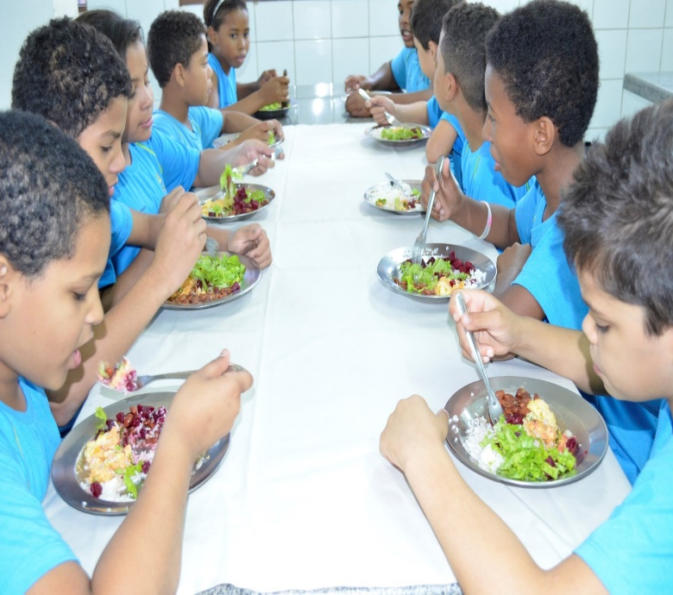
PROGRAMA NACIONAL DE ALIMENTAÇÃO ESCOLAR - PNAE

Slide 2
O PNAE NA SMASAN
Janeiro/1994 - descentralização do recurso do PNAE, com transferência aos municípios.
Outubro/1994 - transferência do serviço de alimentação escolar da Secretaria Municipal de Educação para a Secretaria Municipal de Abastecimento (Lei nº 6.740).
A SMAB (agora SMASAN) passa a ter autonomia administrativa e financeira no que se refere às atividades de merenda escolar.

Slide 3
RESOLUÇÃO FNDE Nº 26/2013
Algumas das diretrizes do PNAE:
o emprego da alimentação saudável e adequada - uso de alimentos variados, seguros, que respeitem a cultura e as tradições, em conformidade com a faixa etária e estado de saúde;
a inclusão da educação alimentar e nutricional – práticas saudáveis de vida na perspectiva da segurança alimentar e nutricional;
a participação da comunidade no controle social;
o apoio ao desenvolvimento sustentável - aquisição de produtos da agricultura familiar.

Slide 4
MODALIDADE DE GESTÃO DO PNAE EM BH
Centralizada – a PBH executa o Programa em todas as suas fases, ou seja, recebe, administra e presta contas do recurso federal, sendo a responsável pela aquisição e distribuição dos alimentos e também pela elaboração dos cardápios.
Notes:
Centralizada - possibilidade de realizar um controle eficaz de todo o processo e garantir que a qualidade dos produtos e dos cardápios seja aplicada em todas as escolas do município. Também confere um maior poder de negociação da prefeitura frente aos fornecedores, o que pode levar a uma redução de gastos (considerando que o volume de compra é maior).
Por outro lado, a escolarização pode facilitar a logística na distribuição de produtos perecíveis, como verduras, frutas e legumes e poderia trazer como vantagem o fato de que os produtos utilizados estejam mais frescos, já que a cadeia de distribuição seria mais curta.
Porém, a compra descentralizada implica em um maior trabalho no controle e fiscalização do processo de compra e execução do Programa.
Alguns municípios optam por um sistema misto, combinando as vantagens da forma centralizada para a compra de produtos não perecíveis e da forma escolarizada para a compra de hortifrutigranjeiros.
Ainda dentro do sistema centralizado, algumas prefeituras podem optar pela contratação de empresas fornecedoras de alimentação, é o chamado sistema terceirizado.
A terceirização muitas vezes implica em custos maiores para a prefeitura, já que também se paga pelo serviço prestado e não é garantia de qualidade, visto que o cuidado e as preocupações de uma empresa fornecedora de alimentação não seguem a mesma lógica de uma administração pública.

Slide 5
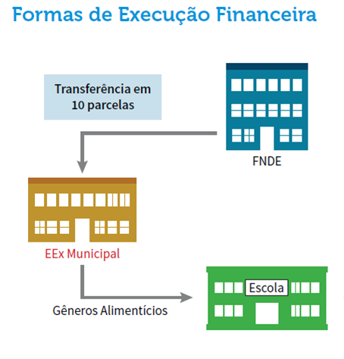
FNDE
PBH
SMASAN
INSTITUIÇÃO
INSTITUIÇÃO

Slide 6
O PNAE EM BELO HORIZONTE
Garantia de que todos os alunos matriculados na rede municipal e conveniada tenham acesso à alimentação com base em práticas alimentares saudáveis.
Nº de Instituições
Escolas Municipais | 191
UMEI | 131
Creches conveniadas | 192
TOTAL | 514

Slide 7
REPASSE AOS MUNICÍPIOS - FNDE
O repasse é feito diretamente aos estados e municípios, com base no censo escolar realizado no ano anterior ao do atendimento. Atualmente, o valor repassado a estados e municípios por dia letivo para cada aluno é definido de acordo com a etapa de ensino:
Etapas de ensino | Per capita 2016 (R$) | Per capita 2017 (R$)
Creches Pré-escola Ensino Fundamental EJA Mais Educação | 1,00 0,50 0,30 0,30 0,90 | 1,07 0,53 0,36 0,36 0,96

Slide 8
ORÇAMENTO 2017
PROJEÇÃO DE REPASSE FNDE | ROT | TOTAL
25.671.870,40 | 15.249.827,00 | 40.921.697,40

Slide 9
NÚMEROS DE REFEIÇÕES - 2016
Número de refeições
Ensino Fundamental | 12.514.887
Umei | 18.338.444
Escola Integrada | 22.157.196
EJA | 2.062.482
Creches conveniadas | 15.087.999
 | 70.161.008
Mais de 350 mil refeições todos os dias.

Slide 10
ETAPAS QUE ANTECEDEM A DISTRIBUIÇÃO DAS REFEIÇÕES
Planejamento de Cardápios;
Aquisição de gêneros alimentícios – gestão de contratos;
Logística e Controle de Qualidade;
Adequação das unidades de alimentação e nutrição;
Formação dos manipuladores de alimentos;
Supervisão Alimentar;
Educação Alimentar e Nutricional.

Slide 11
OS CARDÁPIOS NO PNAE
O nutricionista responsável pela elaboração dos cardápios deve priorizar os gêneros alimentícios básicos, respeitar as referências nutricionais, os hábitos alimentares e a cultura alimentar da localidade, pautando-se pela sustentabilidade e diversificação agrícola da região e pela alimentação saudável e adequada.
Os cardápios devem ser diferenciados, de acordo com a faixa etária dos alunos, além de atenção específica para os casos das restrições por necessidades alimentares especiais.

Slide 12
OS CARDÁPIOS NO PNAE
Os cardápios deverão oferecer pelo menos três porções de frutas e hortaliças por semana (200g/aluno/semana).
A composição de bebidas à base de frutas deverá seguir as normativas do Ministério da Agricultura, Pecuária e Abastecimento.
Os cardápios também devem ser planejados de modo a atender, em média, às necessidades nutricionais estabelecidas pelo FNDE, de modo a suprir:

Slide 13
OS CARDÁPIOS NO PNAE
Tipo de Atendimento | Cobertura Nutricional
1 refeição | 20% das necessidades nutricionais
1 refeição (quilombolas e indígenas) | 30% das necessidades nutricionais
2 refeições | Mínimo de 30% das necessidades nutricionais
Período integral | Mínimo de 70% das necessidades nutricionais

Slide 14
OS CARDÁPIOS NO PNAE
Para as preparações diárias da alimentação escolar, recomenda-se, no máximo:
10% (dez por cento) da energia total proveniente de açúcar simples adicionado;
15 a 30% (quinze a trinta por cento) da energia total proveniente de gorduras totais;
10% (dez por cento) da energia total proveniente de gordura saturada;
1% (um por cento) da energia total proveniente de gordura trans;
400 mg de sódio per capita, em período parcial, quando ofertada uma refeição;
600 mg de sódio per capita, em período parcial, quando ofertadas duas refeições;
1.400 mg de sódio per capita, em período integral, quando ofertadas três ou mais refeições.
Obs.: A oferta de doces e/ou preparações doces fica limitada a duas porções por semana, equivalente a 110 kcal/porção.

Slide 15
OS CARDÁPIOS NO PNAE
É proibida a aquisição de bebidas com baixo teor nutricional, tais como refrigerantes e refrescos artificiais ou concentrados à base de xarope de guaraná ou groselha e chás prontos para consumo e outras bebidas similares.
É restrita a aquisição de alimentos enlatados, embutidos, doces, preparações semiprontas ou prontas para o consumo, ou alimentos concentrados (em pó ou desidratados para reconstituição).
Os produtos alimentícios adquiridos para o PNAE deverão atender ao disposto na legislação de alimentos, estabelecida pela Agência Nacional de Vigilância Sanitária (ANVISA) e pelo Ministério da Agricultura, Pecuária e Abastecimento (MAPA).

Slide 16
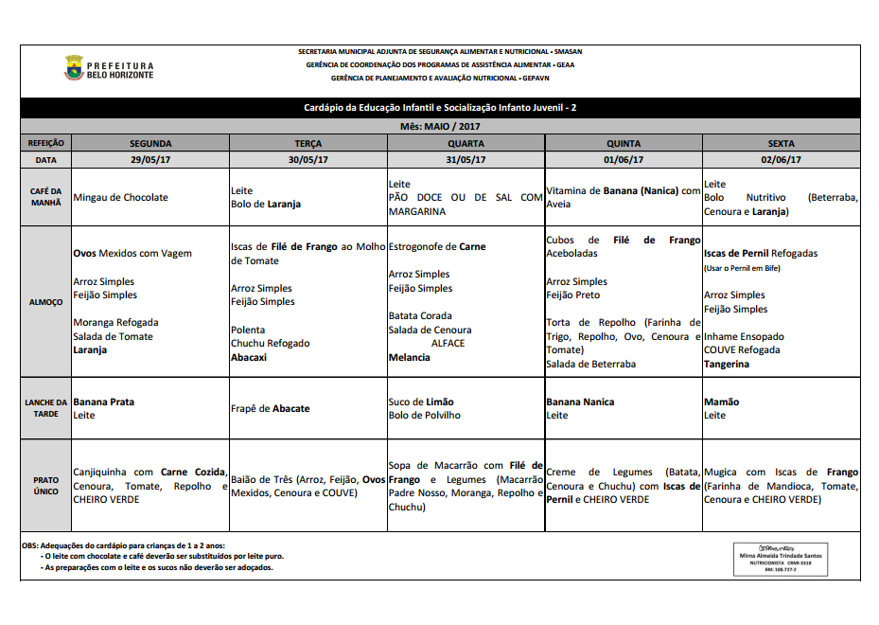

Slide 17
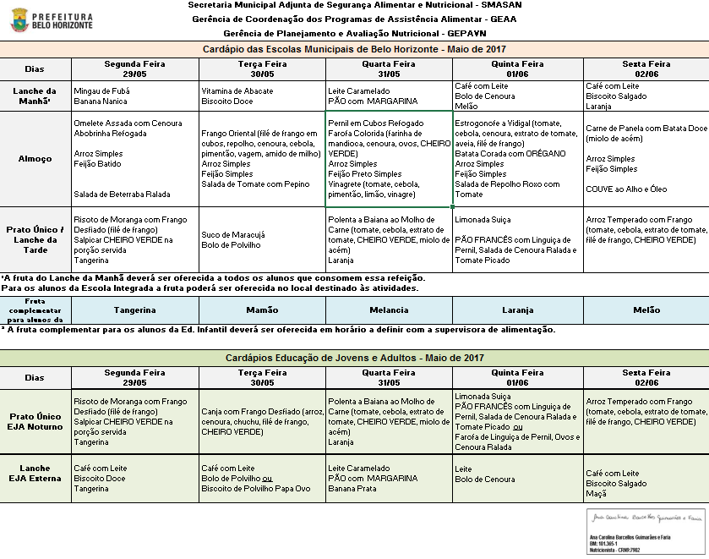

Slide 18
SUPERVISÃO ALIMENTAR
Visitas técnicas - presença do supervisor nas instituições apoiando e orientando os processos de recebimento, armazenamento, manipulação e preparo dos alimentos;
Treinamento in loco para os manipuladores de alimentos;
Aplicação de roteiros de verificação (SISAN);
Monitoramento do estoque de gêneros alimentícios;
Solicitações e deduções dos gêneros alimentícios;
Teste de aceitabilidade e Resto Ingestão;
52 supervisores.

Slide 19
NÚCLEO DE CONTROLE DE QUALIDADE
1. Na licitação pública de gêneros alimentícios:
  Elaboração das descrições dos produtos e do Termo de Referência;
  Avaliação das amostras (testes de qualidade sensorial, rotulagem, etc).
2. No recebimento dos gêneros no depósito da SMASAN:
  Avaliação dos certificados exigidos;
  Emissão de laudos/pareceres;
  Controle e prevenção para manutenção da qualidade.
3. Inspeção dos gêneros armazenados: validade, condições de armazenamento, etc.
4. Avaliação da infraestrutura nas instituições: dimensionamento de UAN’s e referência técnica para novas construções, reformas e ampliações.

Slide 20
LOGÍSTICA DE DISTRUBUIÇÃO
Recebimento e armazenamento dos gêneros não perecíveis no Depósito da SMASAN;
Solicitação dos produtos por instituição no SIEST;
Transporte e distribuição em toda rede municipal e conveniada (10 veículos);
Monitoramento dos níveis de estoque;
Realização de inventários rotativos e anuais.

Slide 21
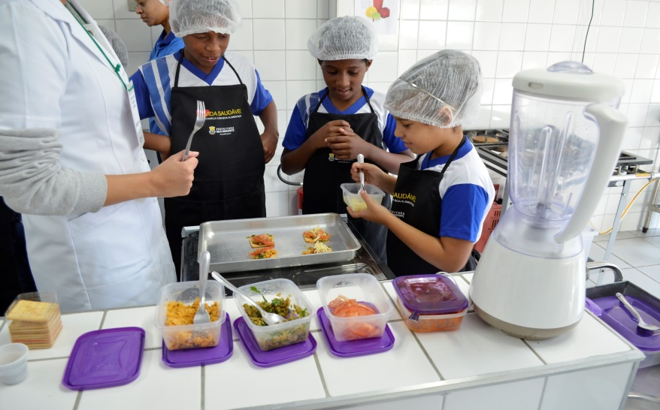
EDUCAÇÃO ALIMENTAR E NUTRICIONAL
Ações educativas e de comunicação, de forma intersetorial, no contexto da promoção de práticas alimentares e estilos de vida saudáveis.

Slide 22
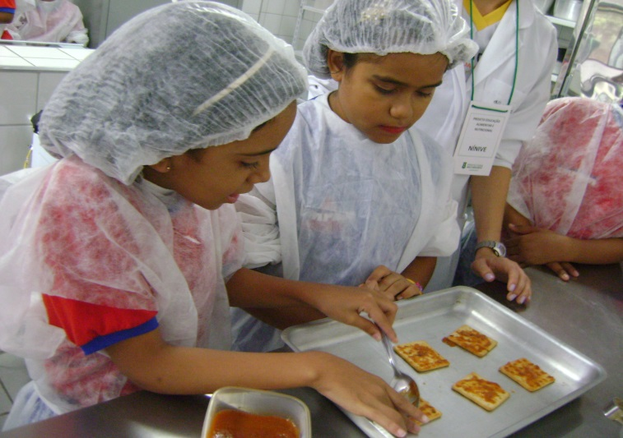
AÇÕES DE MOBILIZAÇÃO E EAN
Eventos de Mobilização Social;
Esquadrão da Alimentação;
Oficinas e Circuitos de EAN;
Publicações;
Formação de multiplicadores;
Formação de manipuladores de alimentos.

Slide 23
PRINCIPAIS DESAFIOS
  Gestão compartilhada do PNAE – SMASAN/SMED/UNIDADES EDUCACIONAIS;
  Informatização dos processos de gestão e controle da execução do PNAE - para garantir melhor organização, controle e transparência;
  Recursos Humanos e Infraestrutura - ampliação da rede municipal e conveniada tem forte impacto nas demandas administrativas e na logística da SMASAN (necessidade de reforma e ampliação do Depósito de Gêneros Alimentícios).

Slide 24
PRINCIPAIS DESAFIOS
  Aquisição de alimentos da agricultura familiar – 30% do repasse do FNDE;
  Redução das perdas/desperdício – qualificação dos processos de recebimento, controle de estoque e ações educativas;
  Ampliação e institucionalização das ações de Educação Alimentar e Nutricional – proposta de ações de formação.

Slide 25
OBRIGADA!

Slide 26
PESQUISA MUNICIPAL SOBRE ALIMENTAÇÃO ESCOLAR
Percepção de gestores de unidades de educação sobre o Programa Nacional de Alimentação Escolar (PNAE) em um modelo de gestão centralizada e monitorada

Slide 27
METODOLOGIA
Formulário
Semiestruturado
Formulários Google
Questões
Experiência de campo
Informações técnicas/de planejamento
Público
Escolas, UMEIs, Creches e Socializações
Gestores

Slide 28
METODOLOGIA
Envio e acesso
E-mails das instituições
Período
Abril/Maio
Finalização
25/04
354 / 538 → 65,8%
Acesso online
Busca ativa e reenvio

Slide 29
QUESTÕES E RESULTADOS

Slide 30
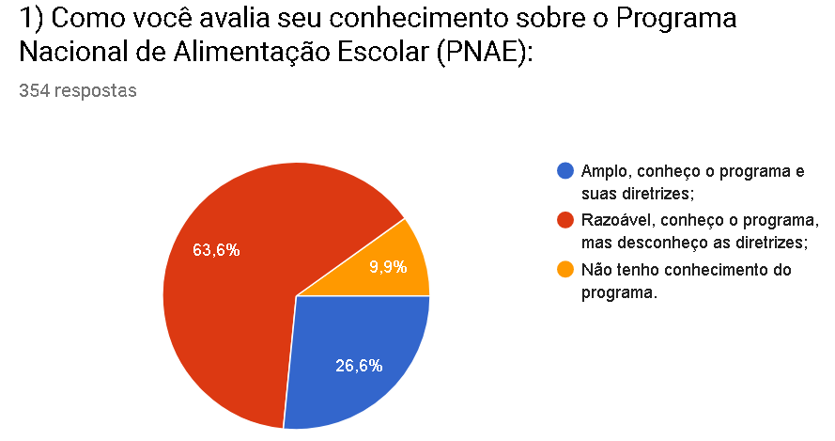
QUESTÃO 1

Slide 31
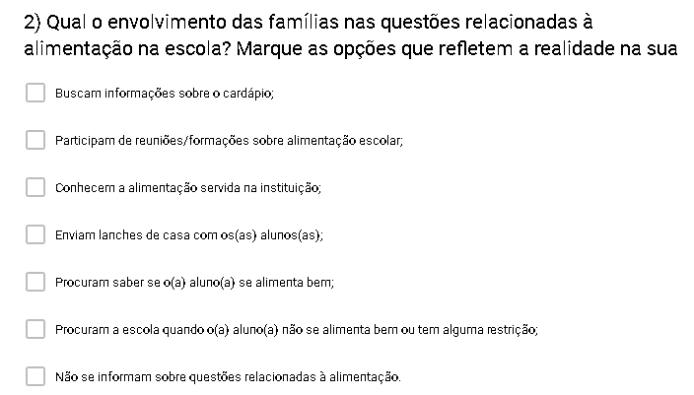
QUESTÃO 2

Slide 32
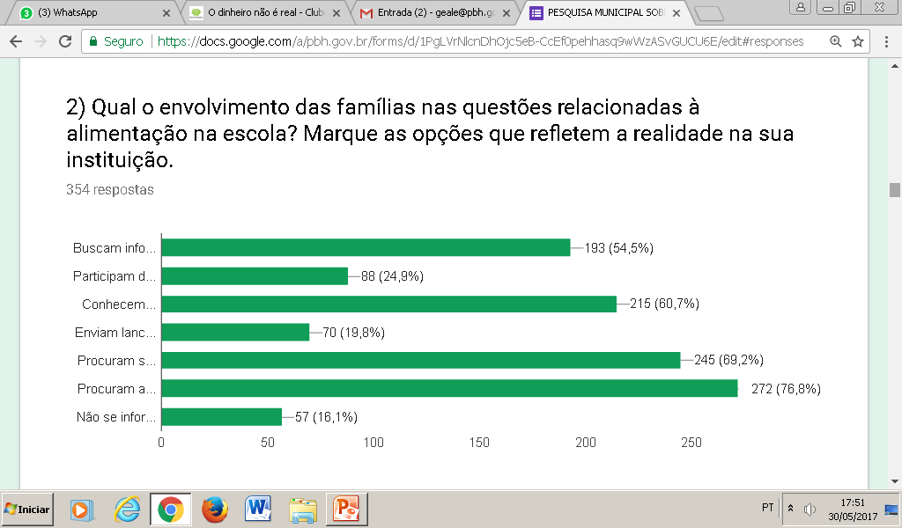
QUESTÃO 2

Slide 33
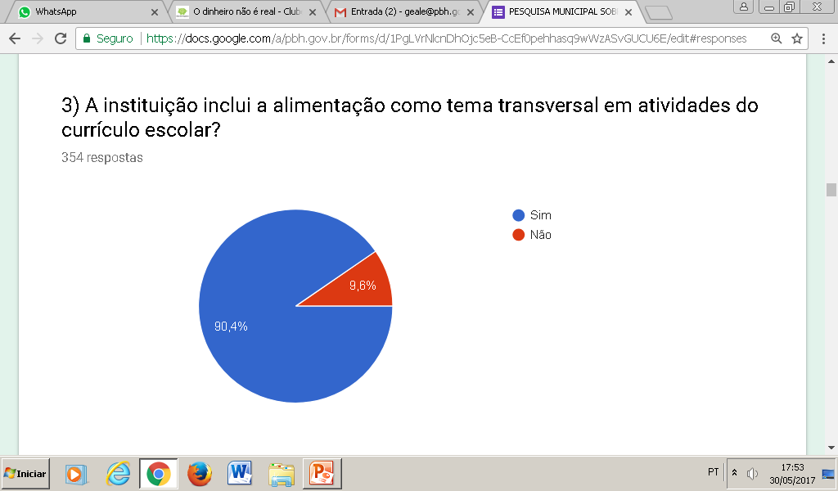
QUESTÃO 3

Slide 34
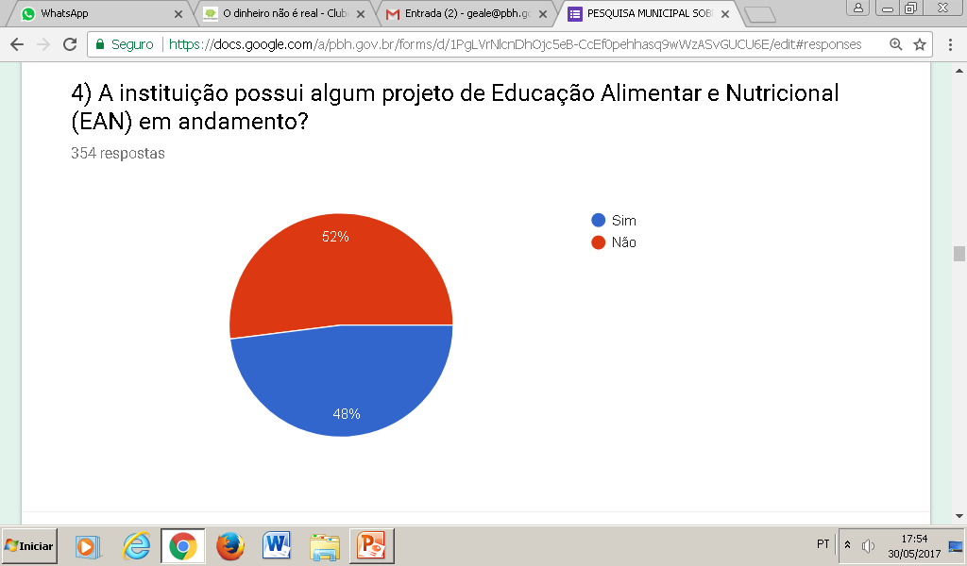
QUESTÃO 4

Slide 35
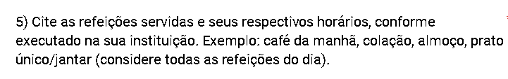
QUESTÃO 5
RESPOSTAS MAIS FREQUENTES | %
Café da manhã, almoço e prato único / jantar | 31,4
Café da manhã, colação, almoço, lanche da tarde e prato único / jantar | 22,5
Café da manhã, colação, almoço e prato único / jantar | 20,6
Café da manhã, almoço, lanche da tarde e prato único / jantar | 17,6

Slide 36
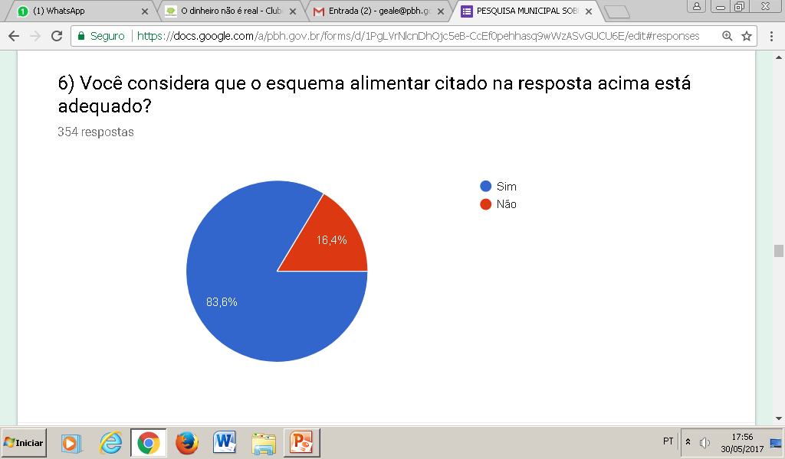
QUESTÃO 6

Slide 37
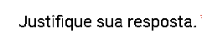
QUESTÃO 6
103 justificativas
Colação para a faixa etária de 2 anos;
Trocar o Prato Único da tarde por lanche;
Ofertar o jantar (PU) igual ao almoço;
Colação para o PEI a tarde;
Colação de manha para todos os alunos.
Alimentação mais reforçada para a EJA;
Lanche reforçado na entrada dos alunos da tarde;

Slide 38
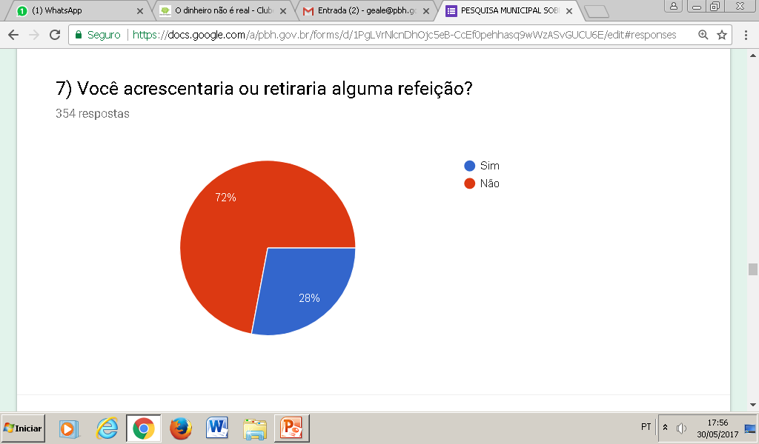
QUESTÃO 7

Slide 39
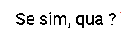
QUESTÃO 7
189 respostas
NÃO (153 justificativas):
não mudariam nada.
SIM (36 justificativas):
Colocar um jantar para a EJA;
Colação de manhã;
Mais frutas para o PEI.

Slide 40
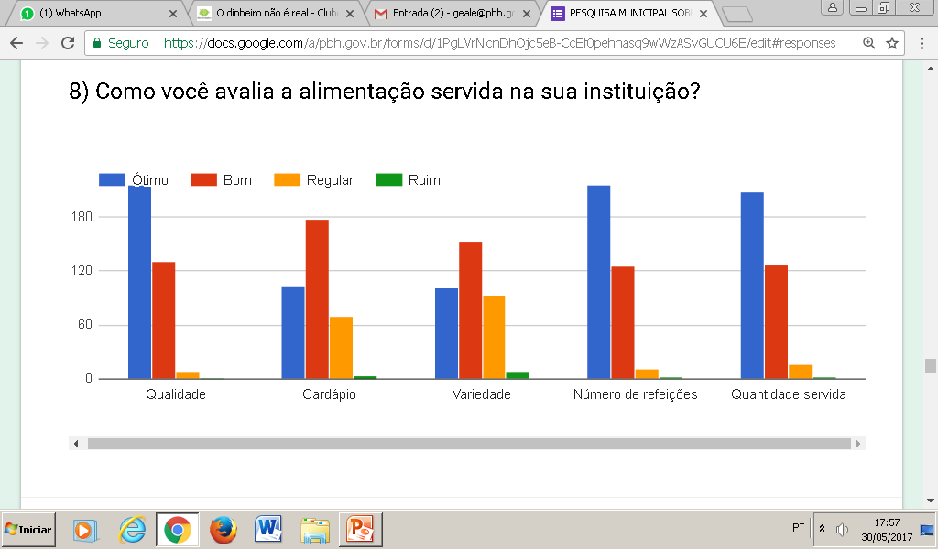
QUESTÃO 8

Slide 41
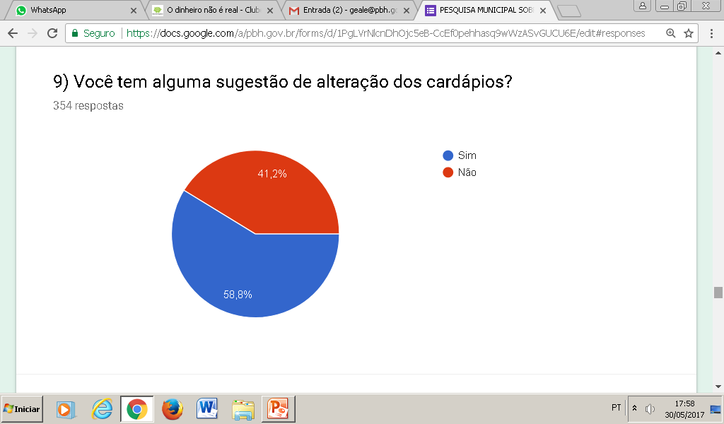
QUESTÃO 9

Slide 42
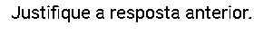
QUESTÃO 9
RESPOSTAS MAIS FREQUENTES | %
Elogios / alterações nos cardápios / autonomia para promover alterações | 51,0
Alterações na pauta gêneros / diversificação da pauta | 28,8
Elogios à conduta do Supervisor de Alimentação | 2,6
Não tem sugestões | 17,6

Slide 43
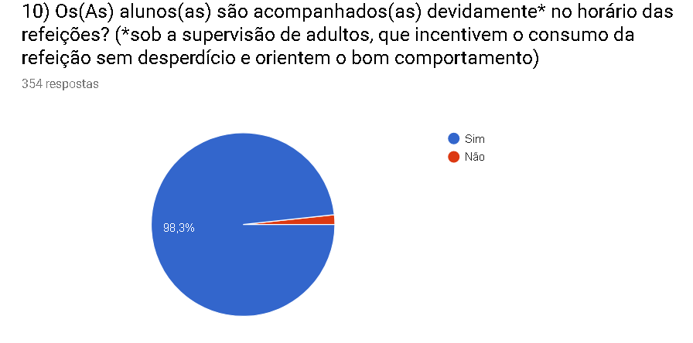
QUESTÃO 10

Slide 44
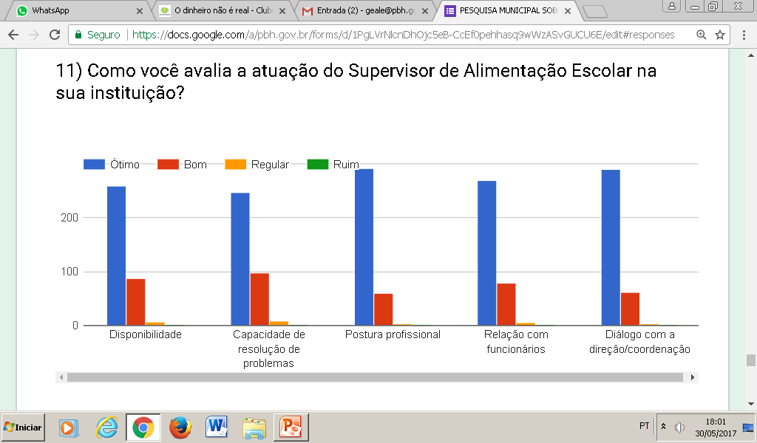
QUESTÃO 11

Slide 45
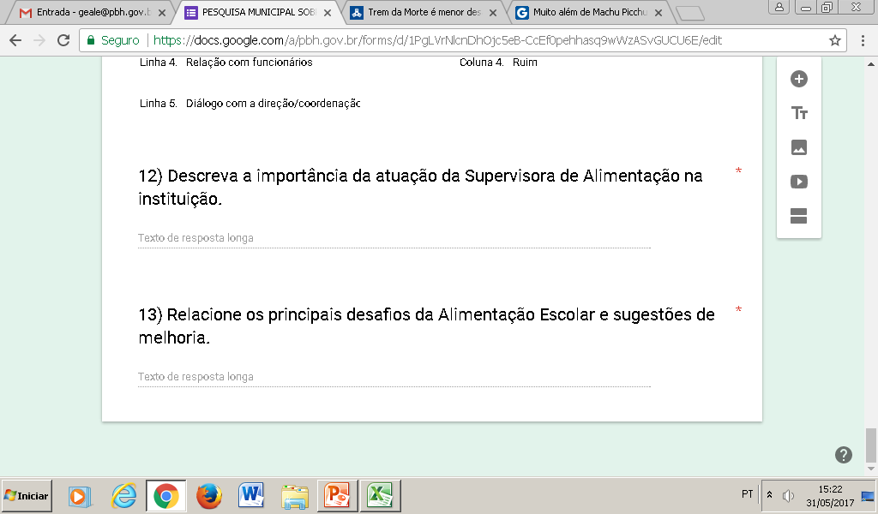
QUESTÃO 12
RESPOSTAS | %
Orientação quanto às normas de Segurança Alimentar/Boas práticas na escola | 35,19
Orientar, esclarecer e solucionar dúvidas/problemas da instituição relacionados à alimentação escolar (parceria) | 30,56
Profissional capacitado para orientar as ações sobre alimentação e garantir atendimento de qualidade/alimentação saudável aos alunos | 22,22
Ponte entre a escola e a SMED e legislações relacionadas à alimentação escolar | 3,7
Auxiliar na gestão dos funcionários da cozinha | 3,7
Garantir o cumprimento do PNAE | 2,8
Ponte entre a escola e a SMASAN | 1,8

Slide 46
QUESTÃO 13
DESAFIOS | %
Hábitos alimentares inadequado dos alunos / Continuidade da formação escolar no ambiente doméstico | 23,2
Diminuição do desperdício | 12,2
Adequações no cardápio | 8,5
Estrutura física da cozinha inadequada | 6,1
Manter a qualidade da alimentação escolar | 6,1
Conscientização dos professores para seguir as orientações da SMASAN | 4,9
Favorecer o consumo de todos os alimentos | 4,9

Slide 47
QUESTÃO 13
SUGESTÕES | %
Aumentar a variedade dos gêneros | 15,4
Maior autonomia da escola em relação ao cardápio, adequação de acordo com a realidade dos alunos | 11,5
Realização de formação com as famílias sobre alimentação | 11,5
Melhorar a qualidade e respeito ao prazos de entrega dos gêneros | 9,6
Aumento do per capita de carnes, verduras e frutas | 7,7
Diminuir a frequência/melhorar a qualidade da lingüiça | 5,8
A complementação do cardápio não seja realizada pela escola | 5,8

Slide 48
PERCEPÇÕES
Participação
Envolvimento
Sensibilização
Resultados
Positiva
Poder Público + Família
Sincronia

Slide 49
CONSIDERAÇÕES FINAIS
DIÁLOGO PROPÓSITO
PARCERIA
SENSIBILIZAR

Slide 50


